Slide 1

Учреждения образования «Белорусский государственный
университет информатики и радиоэлектроники»
Кафедра информационых радиотехнологий
Методика воспитательной работы в
учреждениях профессионального образования
Тема 1.6: «Инновационная направленность воспитательной работы»
Доцент кафедры информационных радиотехнологий , канд.пед.наук, доцент Парафиянович Т. А.

Slide 2
План лекции
1.мПонятие инновации. Цели и задачи. Инновации в образовании. Необходимость инноваций.
2. Инновационный опыт и внедрение достижений педагогической наук. Апробация инноваций. Бенчмаркинг в образовании.
3. Организация и инновационная направленность воспитательной работы.
«Инновация отличает лидера от догоняющего» Стив Джобс

Slide 3
Понятие инноваций
Инновации характерны для профессиональной деятельности человека и поэтому становятся: предметом изучения, анализа и внедрения. Понятие «инновация» в переводе с латинского языка означает «обновление, новшество, изменение». Термин в экономике впервые употребил австрийский социолог Йозеф Шумпетер.
Инновация означает введение в воспитание принципиально новых методик, приемов, средств, форм и технологий, изменение целей и содержания, организацию взаимодействия преподавателя и обучающегося.
Инновации являются: а) результатом научных исследований; б)результатом опыта преподавателя-новатора, обладающего инновационным мышлением, лидерскими качествами, способного на самоменеджмент в результате, которого они образуются.

Slide 4
Педагогические инновации
Педагогическая инновация - нововведение в педагогическую деятельность, изменения в содержании и технологии обучения и воспитания, имеющие целью повышение их эффективности.
История развития инноватики как предмета изучения: в 30-ые годы ХХв. - экономические закономерности создания, внедрения и распространения научно-технических новшеств; в 50-ые годы – различные социальные новшества; в 70-ые годы – разветвленная отрасль знаний, охватывающая философию, социологию, культурологию, психологию, педагогику менеджмент, методологию и пр.
Конец ХХв. – оформляется в самостоятельное направление науки, занимающейся областью междисциплинарных исследований

Slide 5
Инновации воспитания
Инновации – это творчески-социальная среда, образовательное пространство по созданию нового: воспитательного процесса; воспитательной услуги; воспитательного продукта (как индивидуального, так и коллективного)воспитательной технологии.
Под «инновацией в воспитании» в широком смысле понимается обновление педагогического процесса или воспитательных услуг, воспитательных продуктов на основе внедрения достижений науки, технологии; закономерный, объективный процесс совершенствования образовательного процесса.
В узком смысле «инновация в воспитании» есть процесс создания, диффузии и использования новшеств в сфере воспитательной деятельности.

Slide 6
Тенденции системы образования в РБ, ориентированные на мировое образовательное пространство:
1.иВозможность получения качественного образования остается одной из важнейших жизненных ценностей граждан, является решающим фактором социальной справедливости и политической стабильности;
2.иОбеспечение права на образование, доступность и возможность получения образования в учреждении любого типа, независимо от национальной принадлежности;
3.иВлияние социально-экономических факторов: образование для получения профессии, востребованной на рынке труда и образование как самоцель для индивида.

Slide 7
Тенденции системы образования в РБ, ориентированные на мировое образовательное пространство:
Новый облик учреждений образования на основании новых тенденций:
поиск инновационных идей;
конкуренция как стимул инноваций;
переосмысление и поиск новых форм взаимодействия;
УО – основа развития человеческого капитала как фактора развития общества.
.

Slide 8
Факторы влияющие на качество образования:
1.bКонцепция образования (определяет стратегию создания и развития системы образования);
2.bОрганизация и содержание образования (технологии, формы, методы, средства);
3.bИнформационно-образовательная среда (образовательные технологии в контексте концепции);
4.bПрофессионализм преподавателя (высокая компетентность, непрерывность его профессионального образования).

Slide 9
Необходимость инноваций системы образования:
Усиление конкуренции в образовательной системе (управление, поддержка инноваций, развитие человеческого потенциала);
Ожидаемая новая волна технологических изменений, усиление роли инноваций и снижение влияния традиционных факторов;
Возрастание роли человеческого капитала как основного фактора развития системы образования и общества;
Отход от знаниевой модели развития системы образования (ЗУНы) и переход к парадигме деятельностной педагогики и формированию компетенций.

Slide 10
Требования к инновационному обеспечению образовательного процесса (Образовательный стандарт высшего образования первая ступень, ОСВО 1-08 01 01-2018)
Внедрение в образовательный процесс инновационных образовательных технологий, адекватных компетентностному подходу (вариативных моделей самостоятельной работы, модульных и рейтинговых систем обучения, тестовых и других систем оценивания уровня компетенций и т.п.)
Образовательный процесс должен соответствовать требованиям:
обеспечение учебных дисциплин современной учебной, справочной, иной литературой, учебными программами, учебно-методической документацией, информационно-аналитическими материалами;
обеспечение доступа для каждого студента к библиотечным фондам, электронным средствам обучения, электронным информационным ресурсам (локального доступа, удаленного доступа) по всем учебным дисциплинам.

Slide 11
Воспитание студентов рассматривается как:
Освоение гуманистических идеалов и ценностей; социально значимой информации, технологий;
Создание положительной мотивации на восприятие социума, саморазвитие, самореализации, стремление к социализации;
Управление процессом формирования и развития личности через создание благоприятных условий;
Проявление гражданской самосознательности, толерантности, уважительного отношения к культуре своего народа и других государств.
Целенаправленный процесс формирования духовно-нравственной и эмоционально ценностной сферы личности обучающегося.
Воспитание отражает интересы личности, общества и государства.
Целью воспитания является формирование разносторонне развитой, нравственно зрелой, творческой личности обучающегося.

Slide 12
Новые концептуальные подходы основаны на:
создании воспитывающей среды, построенной на взаимосвязи учебной и внеучебной деятельности, обладающей возможностями, стимулами, условиями, определенными личностными и профессиональными интересами обучающихся;
новом социальном заказе на подготовку специалистов, способных работать в команде и выйти на разные уровни производства и экономики;
инновационной направленности воспитания и формировании не только профессиональных качеств, но и развитии личностных качеств специалистов;
работе по принципу «от идеи к результату», ориентируясь на выходе студентов из аудитории в социум;
переходе от массовых форм и мероприятий в воспитательной работе к индивидуальной работе, поддержке малых форм групповой деятельности с учетом личностных особенностей и интересов обучающихся (проекты, команды, объединения);
на партнерском взаимодействии преподавателя и обучающегося.

Slide 13
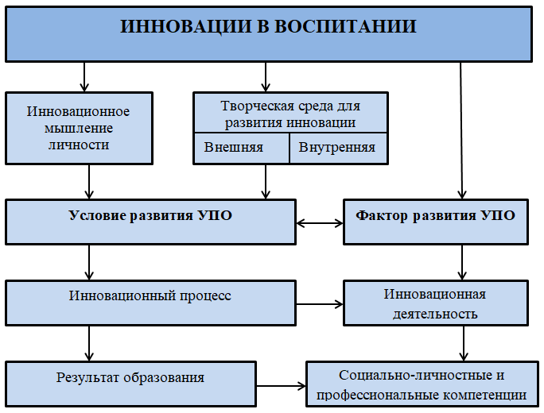
Критерии теоретической платформы
модели инноваций
внешние (инновационность, эффективность, продуктивность);
внутренние (социокультурная среда УПО).
Модель обеспечит создание условий для успешной социализации студентов.

Slide 14
Внешние критерии инноваций:
Инновационность – научная новизна, востребованность, обновление воспитательного продукта (технология, метод, форма). Инновационность реализуется через инновационный процесс, который можно представить как последовательную цепь событий, в ходе которых инновация вызревает от научных идей до конкретных новых продуктов, технологий или услуг и распространяется.
Продуктивность – результат, при котором плодотворно созидаются полезные воспитательные ценности. Результатом такой продуктивности в воспитании могут быть: инновация-процесс, инновация-продукт, инновация-услуга.
Эффективность – отношение полезного результата к затратам, ресурсам, критерием эффективности которого является:
Возможность для самореализации; личностного роста;
Возможность создания формирования ценностных ориентаций студентов и получения морального эффекта;
Возможность формирования навыков социальной адаптации и самореализации.

Slide 15
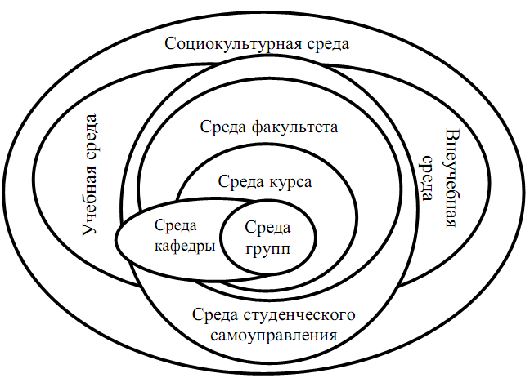
Социализация личности
Феномен «инновации в воспитании» представляет собой новую социокультурную долгосрочную инициативу, способствующую процессу приращения человеком нравственных, социальных ценностей.
Инновации рассматриваются как достояния самой личности и развитие на этой основе творческих и социально-личностных компетенций через новые способы организации и самоорганизации инновационной деятельности.
Роль инноваций в том, что они являются ресурсом успешной социализации личности, отражающимся в результатах образования не только в знаниях, но и умении их применять.

Slide 16
Инновации в воспитании осуществляются путем:
межкультурного взаимодействия молодежи, обусловленного вызовами времени (программы обмена, международное сотрудничество, альянсы);
формирования поликультурной личности, межкультурных компетенций;
активных и интерактивных форм и технологий взаимодействия;
технологии сетевого воспитательного взаимодействия;
технологии эффективной коммуникации; социального проектирования;
технологии деятельностной педагогики, кейс – технологии, арт-технологии; тьюторство; консалтинговая стратегия (школа-диалог)

Slide 17
Инновации в воспитании осуществляются путем:
кластеры обогащающего воспитания.
удовлетворения потребности личности в самореализации;
индивидуального подхода к развитию личности (групповые, парные);
здоровьесберегающие технологии; диалог «педагог- обучающийся»; тренинг общения, экстрим-тренинги (тимбилдинговые технологии)
создания совместного РБ и России технопарка на базе Белорусско-Российского университета в Могилеве, для объединения творческой, научной и предпринимательской деятельности молодежи.
поддержки талантливых детей создается детский технопарк «Зубренок».

Slide 18
Цели инноваций в воспитании:
Соответствие потребностям личности и требованиям общества и государства;
Изменения в воспитании личности на основании внедрения инновационных воспитательных программ;
Качественная интеграция воспитания и обучения;
Развитие предприимчивости, творчества, креативности и таланта;
Становление инновационного мышления и способа деятельности;
Приобретение инновационного иммунитета способом инновационного проектирования.

Slide 19
Цели инноваций в воспитании:
Новация – это новый или обновленный продукт чьей-либо творческой деятельности (исследовательской, проектной, производственной), предлагаемый потребителям для дальнейшего использования, то есть - это средство (новый метод, методика, технология, программа),
Инновация - это процесс освоения этого средства, методики, технологии

Slide 20
Задачи инновационной деятельности:
создание условий для личностно-профессионального развития и формирования социально-личностных компетенций;
разработка приоритетных направлений воспитания;
взаимодействие научных и практических исследований;
реализация воспитательных систем, инновационных подходов к содержанию и технологиям;
содействие внедрению инновационного опыта;
развитие умения самостоятельно ориентироваться в информации;
формирование инновационного мышления;
развитие личности за счет максимального раскрытия её природных способностей.

Slide 21
Классификация видов инноваций:
по видам деятельности: педагогические; управленческие;
по характеру изменений: радикальные; комбинаторные; модифицирующие;
по масштабу изменений: локальные, модульные, системные;
по проблематике: инновации, изменяющие систему УВО, создание воспитательной системы на основе концепции; направленные на разработку новых форм, технологий и методов образования; инновации, касающиеся его структурирования;
в зависимости от области внедрения: в содержание образования; в сферу воспитательных функций образования; в структуру взаимодействия участников процесса;

Slide 22
Классификация видов инноваций:
по источнику возникновения: внешние , внутренние;
по масштабу использования: единичные; диффузные
в зависимости от функциональных возможностей : нововведения – условия (обеспечивают эффективный образовательный процесс (инновации в образовании, социокультурные условия), нововведения-продукты (педагогические средства, технологические образовательные проекты и т. д.), организационно-управленческие нововведения (качественно новые решения в структуре образовательных систем и управленческих процедур.)
по масштабности и социально-педагогической значимости: республиканские, региональные;
по признаку интенсивности: инновации разного уровня.

Slide 23
Организационно-педагогические условия повышения инновационной деятельности
Мотивационные
Ресурсные
Нормативно-правовое обеспечение
Моральное стимулирование
Организационно- управленческие
Цель: развитие личностно- профессиональной компетентности
Информационное обеспечение
Развитие личностно-проф. компетенций
Индивидуально-дифференцированный подход
Научно-методич. обеспечение
Материальное стимулирование
Создание личностно-ориентированной среды
Материально-техническое
Максимальное удовлетворение образовательных и профессиональных потребностей
Обеспечение преподавателей социальной защитой

Slide 24
Классификация инновационного педагогического опыта:
По признаку авторства: коллективный, групповой и индивидуальный
По степени новизны: исследовательский поисковый, репродуктивный
По характеру обоснованности: психолого- педагогический, практический.
По признаку эффективности - дающий высокие результаты
По степени
научной
обоснованности- эмпирический, научно- теоретический
По продолжительности во времени: длительный, кратковременный.

Slide 25
Критерии инноваций в воспитании
Инновации в воспитании | Характеристика
 | Критерий инновации в воспитании | Признак его проявления | Условия его осуществления
 | Инновационность | Новизна, улучшение, обновление | Инновационный процесс
 | Продуктивность | Услуга, продукт, процесс | Практическая творческая результативная деятельность
 | Эффективность | Конкуренция | Дополнительные конкурентные преимущества и ресурсы

Slide 26
Критерии отбора инновационного опыта
Первый критерий - соответствие социальному заказу.
Второй критерий - высокая результативность и эффективность.
Третий показатель - оптимальное расходование сил и средств педагогов для достижения устойчивых положительных результатов.
Четвёртый показатель - стабильность результатов на протяжении длительного времени.
Пятый показатель - наличие элементов новизны, которые могут проявляться на уровне научных открытий.
Шестой показатель - актуальность и перспективность.
Седьмой показатель – репрезентативность.
Восьмой показатель - соответствие современным достижениям педагогики и методики, научная обоснованность.

Slide 27
Формы инновационной деятельности в учреждениях профессионального образования
Формы инновационной деятельности
Индивидуальные
Групповые
Коллективные
Деление форм на три группы условно, так как ряд инноваций в определенной ситуации может стать групповыми и наоборот.

Slide 28
Формы инновационной деятельности
Изобрета - тельство
Авторская работа
по теме
Использование ИКТ
Научно-исследовательская работа
Индивидуальные формы инновационной деятельности
Разработка диагностических процедур, заданий, тестов
Проектно-исследовательская работа
Творческий проект
Индивидуальная воспитательная система

Slide 29
Формы инновационной деятельности
Выставки
Конкурсы
Совет УВО, УПО, молодых ученых
Игровые имитации
Тренинг
Групповые и командные формы инновационной деятельности
Открытые занятия
Конференция
Конференция
Моделирование
Консорциум
Коммуникативно-диалоговый
Коммуникативно-диалоговый
Консалтинг
Социальное проектирование
Консалтинг
Панорама иннов. идей
Творческая группа, клубные формирования

Slide 30


Инновационные образовательные программы разрабатываемые в БГУИР основываются на:
ориентации обучения на исследовательскую деятельность;
использовании современных образовательных технологий;
реализации компетентностного подхода;
тесном сотрудничестве с институтами НАН Беларуси, ведущими предприятиями РБ, зарубежными университетами.
.

Slide 31
Инновации в образовательном процессе университета:
Развитие самоконтроля кафедр и факультетов.
Расширение функций и возможностей лекций, (в том числе создание ЭРУДов).
Внедрение в учебный процесс активных форм (тренингов, деловых игр и т.д.).
Веб-сайты кафедр (с размещением на них мультимедийных учебных материалов).
Использование компьютерных тестирующих систем для проверки знаний студентов.
Организация и использование баз учебно-научно-производственных комплексов и центров.
Освоение возможностей и особенностей применения в учебном процессе ресурсов Интернет..

Slide 32

Результаты инновационной деятельности преподавателя представляются:
на заседаниях кафедр, цикловых комиссий;
на педагогических советах;
на научно-методических конференциях;
в периодической печати;
в методических разработках;
при участии в педагогических конкурсах, фестивалях;
на открытых учебных занятиях;
во внеучебных мероприятий.

Slide 33

СПАСИБО ЗА ВНИМАНИЕ!

